Slide 1
Media Mengajar
Buku Pendamping
TEMATIK TERPADU
Pendidikan Pancasila
dan Kewarganegaraan
untuk SD/MI Kelas V
HENI NURHAENI,M.Pd

Slide 2
Tema 2
Udara Bersih bagi Kesehatan

Slide 3
Materi Inti Subtema 2
KD 3.2
Hak, kewajiban, dan tanggung jawab adalah tiga hal yang berbeda, tetapi saling berkaitan. Hak dan kewajiban harus dilaksanakan secara bertanggung jawab.
Orang yang tidak melaksanakan hak dan kewajibannya dengan baik berarti tidak bertanggung jawab.

Slide 4
Hak warga masyarakat adalah sesuatu yang harus diterima oleh setiap warga masyarakat.
Apa saja contoh hak warga masyarakat?
Menikmati lingkungan bersih.
Menyampaikan pendapat dan berorganisasi.
Menikmati fasilitas umum yang tersedia.
Kebebasan melaksanakan ibadah masing-masing.
Mendapat perlindungan hukum.

Slide 5
Kewajiban warga masyarakat adalah sesuatu yang harus dilakukan seseorang sebagai warga masyarakat dengan penuh tanggung jawab.
Apa saja contoh kewajiban warga masyarakat?
Menjaga kebersihan lingkungan tempat tinggal.
Mengikuti kegiatan yang ada di lingkungan sekitar seperti kerja bakti dan musyawarah warga.
Mematuhi aturan atau norma yang berlaku dalam masyarakat.
Menghormati tetangga di lingkungan tempat tinggal.
Bergotong royong membersihkan lingkungan bersama tetangga.

Slide 6
Perbedaan antara Hak, Kewajiban, dan Tanggung Jawab
Setiap manusia memiliki hak, kewajiban, dan tanggung jawab yang berbeda-beda.
Berikut contoh hak, kewajiban, dan tanggung jawab sebagai warga masyarakat:
Hak
Memperoleh udara yang bersih
Kewajiban
Menjaga kebersihan lingkungan
Tanggung jawab
Melakukan kerja bakti
Mendapatkan nilai yang bagus
Belajar dengan sungguh-sungguh
Melaksanakan piket kelas

Slide 7
Hak, Kewajiban, dan Tanggung Jawab sebagai Warga Masyarakat
Kerja bakti
Kewajiban: membersihkan lingkungan.
Hak: merasakan lingkungan yang bersih dan indah serta bebas dari penyakit.
Musyawarah pembagian jadwal Siskamling
Kewajiban: mengikuti tata tertib musyawarah.
Tanggung jawab: membersihkan selokan dan mengumpulkan sampah.
Tanggung jawab: menghargai pendapat orang lain dan menerima hasil musyawarah dengan lapang dada.
Hak: mengajukan pendapat.

Slide 8
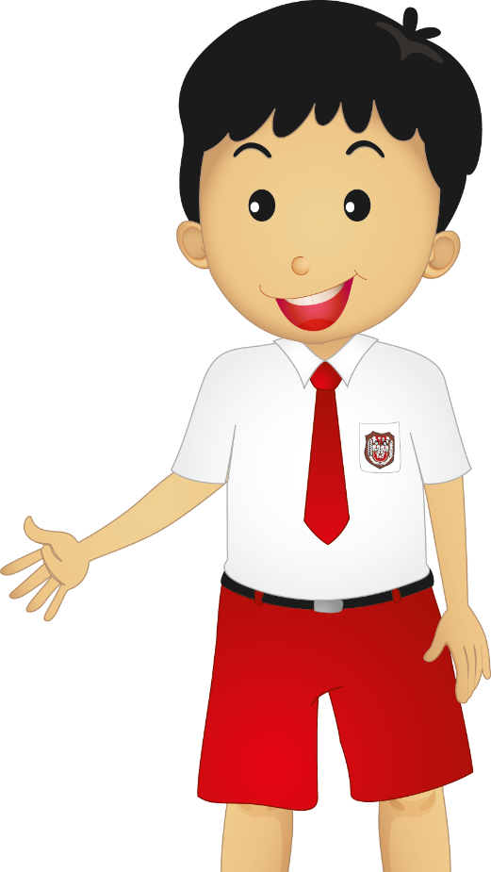
TERIMA KASIH SELAMAT BELAJAR & TETAP SEMANGAT
HENI NURHAENI,M.Pd

